Slide 1
Волгоградская региональная акция
«Я живу на улице героя»,
приуроченная к празднованию
77-й годовщины Победы в Великой Отечественной войне
Улица имени
Симонова К. М.
Презентацию подготовили обучающиеся
объединения «Школа юного экскурсовода»
Яровая Дарья, Сальникова Эмилия

Slide 2
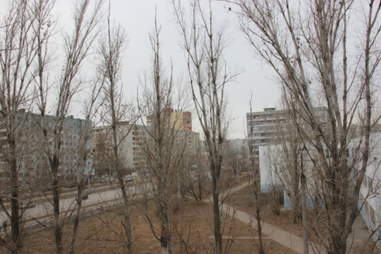
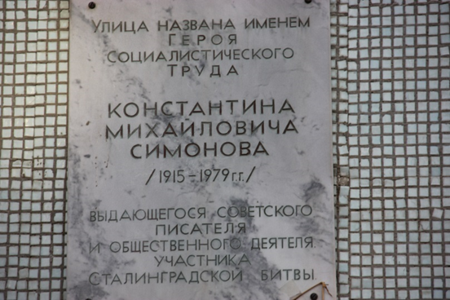
Улица имени Константина Михайловича Симонова, находится в Дзержинском районе Волгограда. Она названа в честь советского писателя и общественного деятеля, участника Сталинградской битвы К. Симонова, о чем свидетельствует мемориальная доска на доме №22.

Slide 3
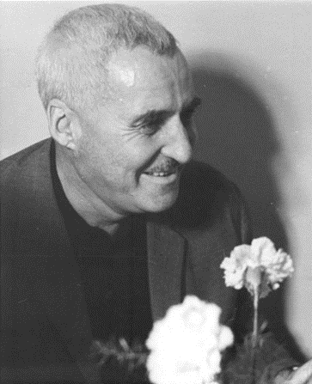
Константин Симонов родился 15 ноября 1915 года в Петрограде. После окончания семилетки продолжил учиться в фабрично-заводском училище. В 1938 году окончил Литературный институт имени М. Горького. С началом войны был призван в армию, работал в газетах «Боевое знамя», «Красная звезда». Как военный корреспондент побывал на всех фронтах, прошел вместе с советской армией по землям Румынии, Болгарии, Югославии, Польши, Германии, был свидетелем боев за Берлин.

Slide 4
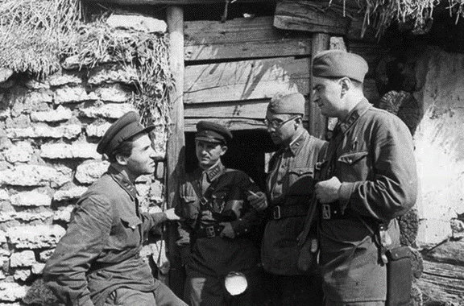
Среди писателей военной поры Константин Михайлович был одним из наиболее подготовленных в военно-профессиональном отношении, знавшим военное дело, его моральные и психологические особенности. Его биографы объясняют это тем, что он рос и воспитывался в семье кадрового офицера, в военной среде, будучи еще совсем молодым человеком, участвовал боевых действиях под Халхин-Голом.

Slide 5
Подлинными шедеврами творчества К. Симонова периода войны стали три стихотворения «Жди меня», «Ты помнишь, Алеша, дороги Смоленщины» и «Если дорог тебе твой дом». Солдаты и офицеры, носили их у себя на груди, потому что в этих строках было то, что у них в сердце. Первое называют «молитвой войны», во втором вся горечь отступления. Но нам наследникам Сталинградской победы, особенно ценно последнее. Можно ли представить войну без песни-призыва «Вставай, страна огромная», без голоса Левитана, читающего сводки Совинформбюро, и без этих пронзительных строк?!!

Slide 6
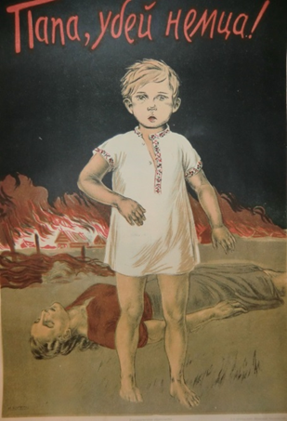
Это стихотворение написано в июле 1942 года и опубликовано в газете «Красная звезда» 18 июля 1942 года — на следующий день после начала Сталинградской битвы. Фраза «Убей немца!» из стихотворения стала одним из самых известных советских военных пропагандистских лозунгов во Второй мировой войне.
.

